Slide 1

12th Edition
Zaterdag
14-januari 2023

Slide 2
EFC Embassy Winnaars
2003 Rik van de Ven
2004 Jan van Moll
2005 Erik Smets
2006 Loet van Moll
2007 Loet van Moll
2009 Hans Akkermans
2014 Jan van Moll
2015 Ralph Elshof
2016 Erik Smets
2017 Erwin Vermeulen

Slide 3
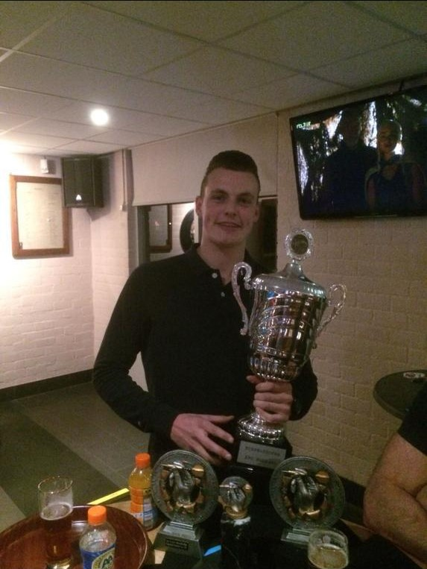
Winnaar 2018 Damian van Gestel

Slide 4
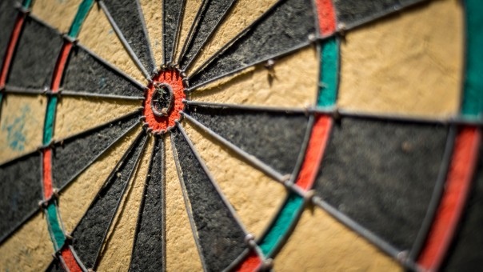
Winnaar 2023 ????

